Slide 1

시스템프로그래밍
7조 최종발표
‘산성비’ 프로그램
2015110556 이정우
2015113852 최지혜
2009090051 최창희

Slide 2
목차
프로젝트 주제 소개
2. 구현한 내용
힘들었던 점 & 해결 과정
4. 시연 영상

Slide 3
01
프로젝트
주제 소개

Slide 4
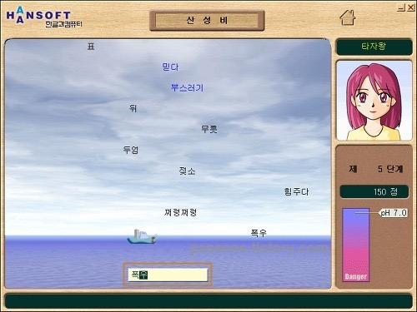
‘산성비’ 게임 한컴타자연습 참고
특징
내려오는 단어(영어)를 입력하면
점수를 얻고
시간 내에 치지 못하면
dead라인에 걸리며 HP를 잃음
준비된 단어를 모두 입력하면
다음 단계로 넘어가고
HP를 모두 소모하면 게임이 끝남.

Slide 5
02
구현한 내용

Slide 6
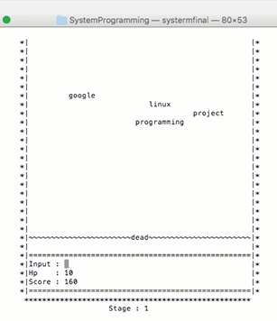
구현한 내용
단어가 내려옴
단어 입력 & 처리
HP 처리
첫 스테이지 클리어
다음스테이지 진행
최종 스테이지 클리어

Slide 7
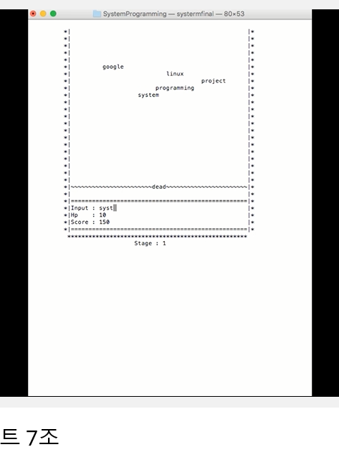
구현한 내용
단어가 내려옴
단어 입력 & 처리
HP 처리
첫 스테이지 클리어
다음스테이지 진행
최종 스테이지 클리어

Slide 8
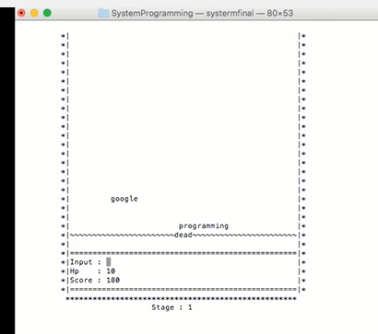
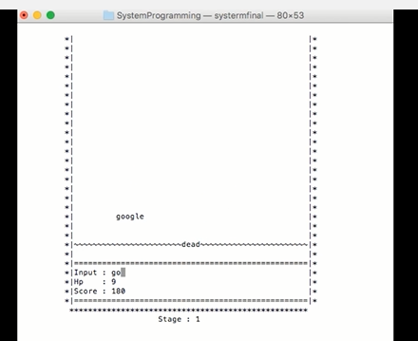
구현한 내용
단어가 내려옴
단어 입력 & 처리
HP 처리
첫 스테이지 클리어
다음스테이지 진행
최종 스테이지 클리어

Slide 9
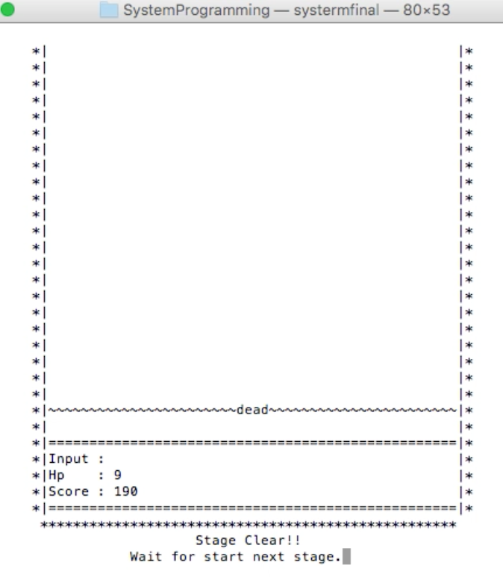
구현한 내용
단어가 내려옴
단어 입력 & 점수 처리
HP 처리
첫 스테이지 클리어
최종 스테이지 클리어
게임 오버

Slide 10
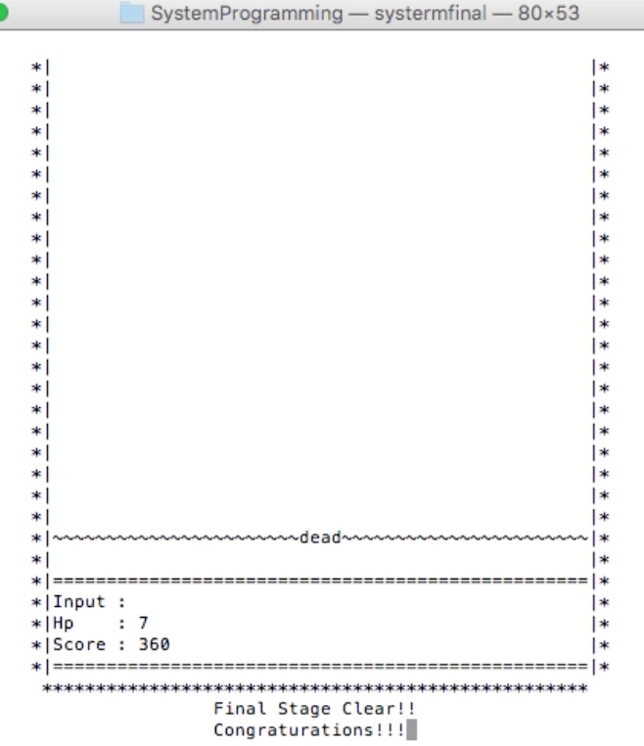
구현한 내용
단어가 내려옴
단어 입력 & 점수 처리
HP 처리
첫 스테이지 클리어
최종 스테이지 클리어
게임 오버

Slide 11
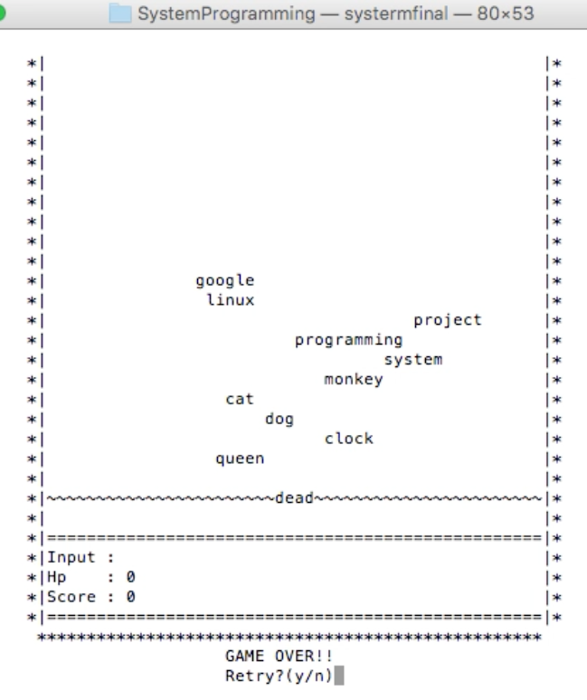
구현한 내용
단어가 내려옴
단어 입력 & 점수 처리
HP 처리
첫 스테이지 클리어
최종 스테이지 클리어
게임 오버

Slide 12
03
힘들었던 점 &
해결 과정

Slide 13

개발하며 힘들었던 점과 해결과정
문제점
유저가 입력할 때 단어의 위치이동과
새로운 단어가 출력되는 위치로
서로 커서이동이 생겨서 에러

Slide 14

개발하며 힘들었던 점과 해결과정
노력들
fork()로 프로세스를 나눈 후
출력과 입력을 따로 해보기 => 해결되지 않음
쓰레드를 이용해보자는 의견 나옴.
쓰레드를 이용해
쓰레드에서는 출력만 담당하게 하여 구현 => 마찬가지로 해결되지 않음

Slide 15

개발하며 힘들었던 점과 해결과정
해결
유저가 입력 중에 커서이동이 생긴 경우,
지금까지 입력된 내용을 저장했다가
다시 커서가 유저 입력 위치로 돌아온 경우
저장한 내용을 복원하는 방법으로 해결

Slide 16
04
시연 영상

Slide 17
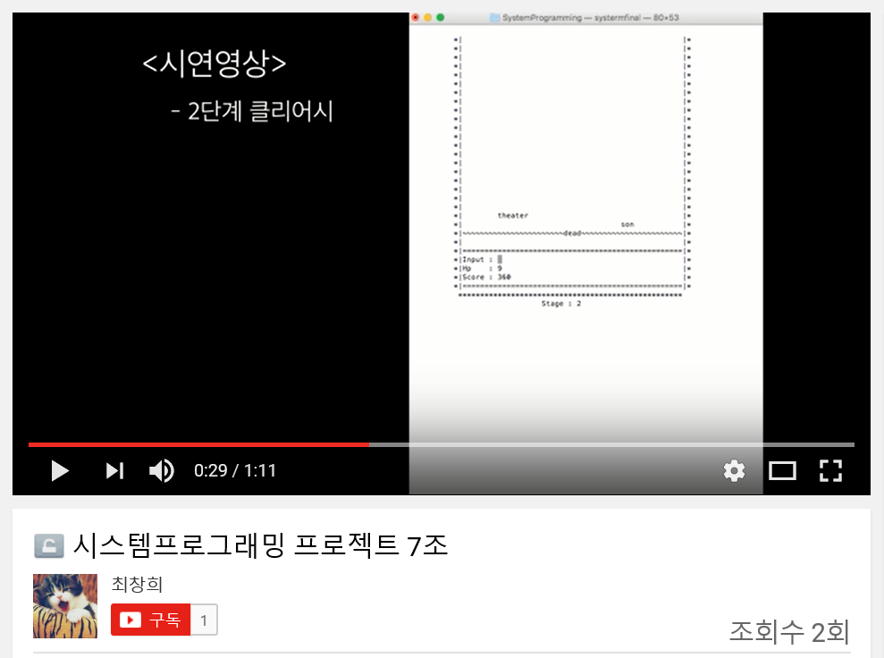
시연 영상
https://youtu.be/ecFMSQQ2wY0

Slide 18


Slide 19

Thank you!

